Slide 1
中国象棋

Slide 2
模型设计
模型打印
兴趣拓展

Slide 3
模型设计

Slide 4


Slide 5

中国象棋（32个）

Slide 6
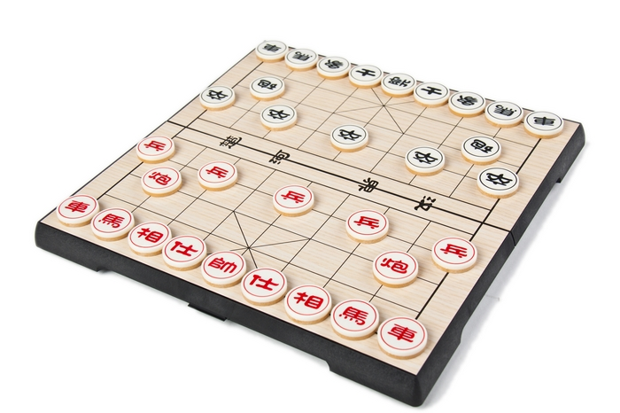
中国象棋

Slide 7
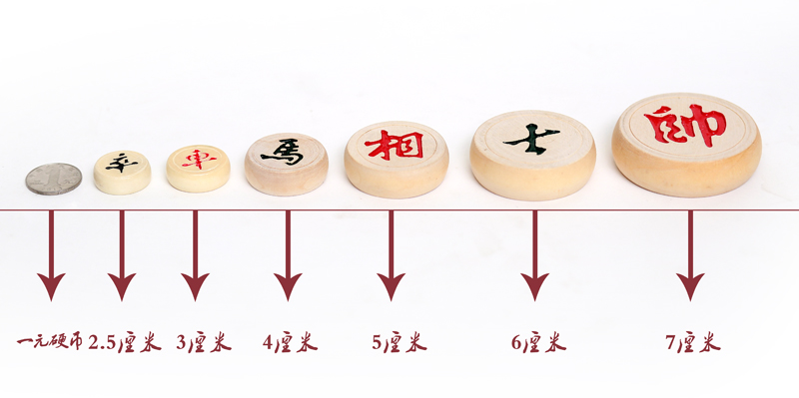
尺寸测量

Slide 8
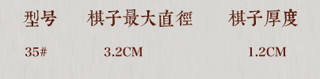
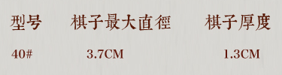
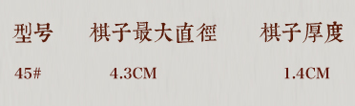
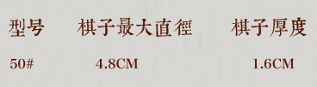
尺寸测量
√

Slide 9
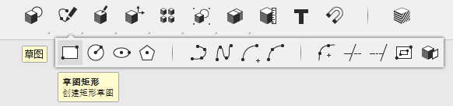
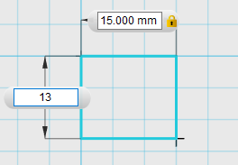
模型设计
用草图矩形画出一个长为15mm宽为13mm的矩形

Slide 10
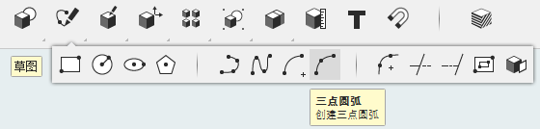
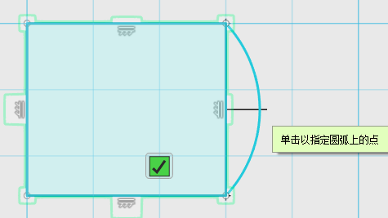
模型设计
用三点圆弧工具在矩形的右侧画弧

Slide 11
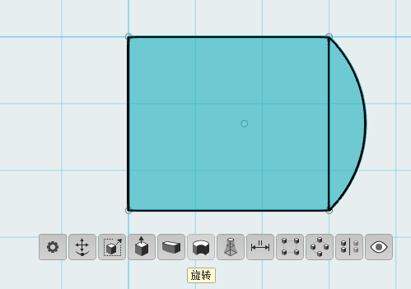
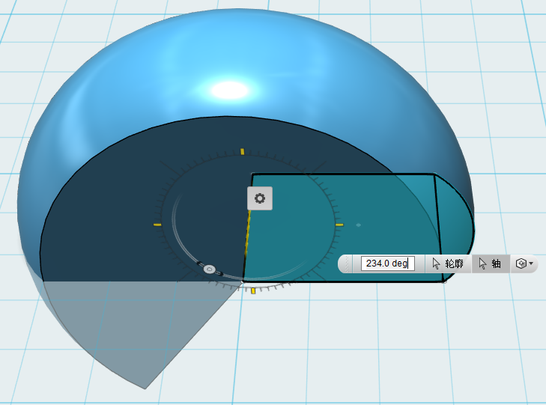
模型设计
以矩形的左侧一条边为轴旋转草图

Slide 12
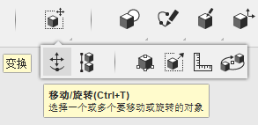
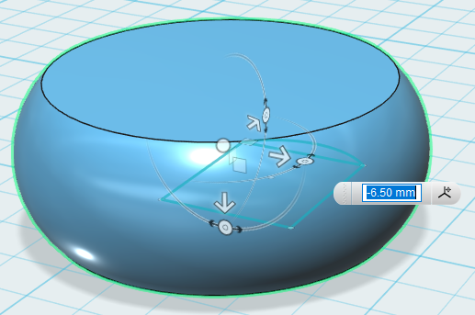
模型设计
用移动旋转工具将物体放平

Slide 13

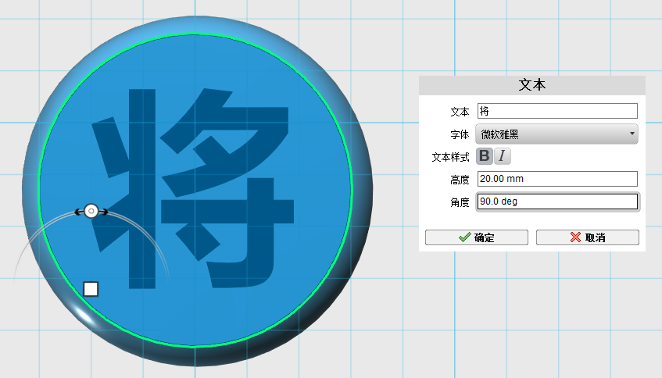
模型设计
书写文本
字体、样式、高度修改合适后确定

Slide 14
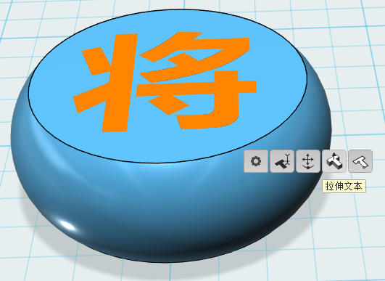
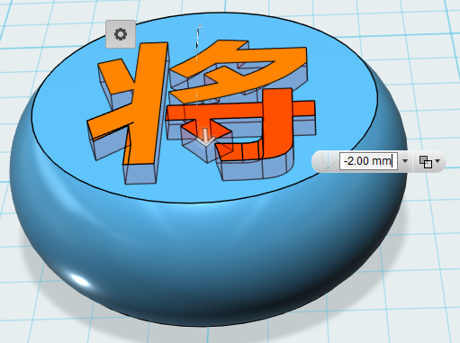
模型设计
拉伸文本，向下凹陷2mm

Slide 15

模型设计
删除文本

Slide 16
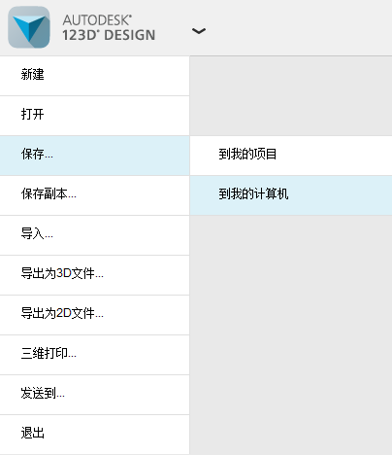
模型保存：123dx

Slide 17
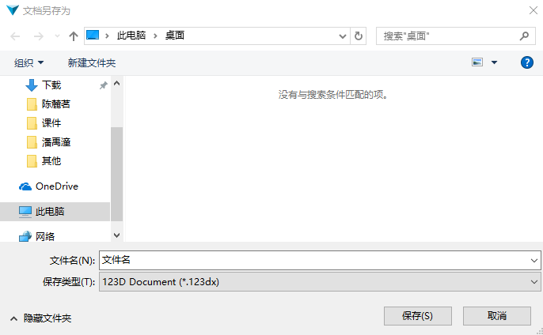
模型保存：123dx

Slide 18
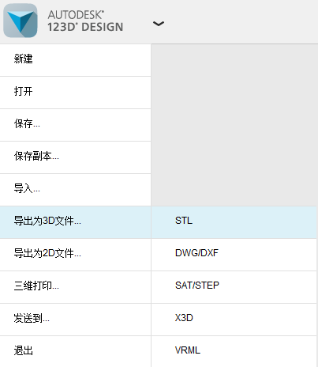
模型导出：STL

Slide 19
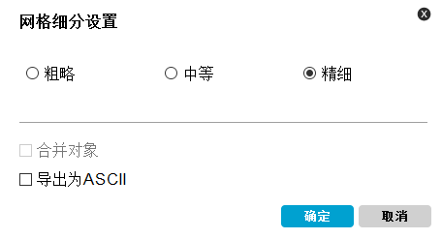
模型导出：STL

Slide 20
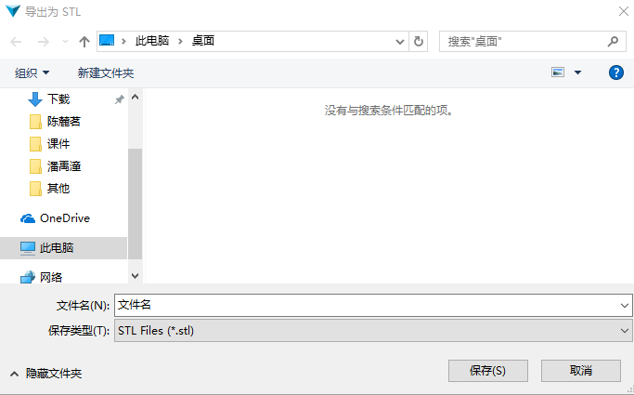
模型导出：STL

Slide 21
模型打印

Slide 22
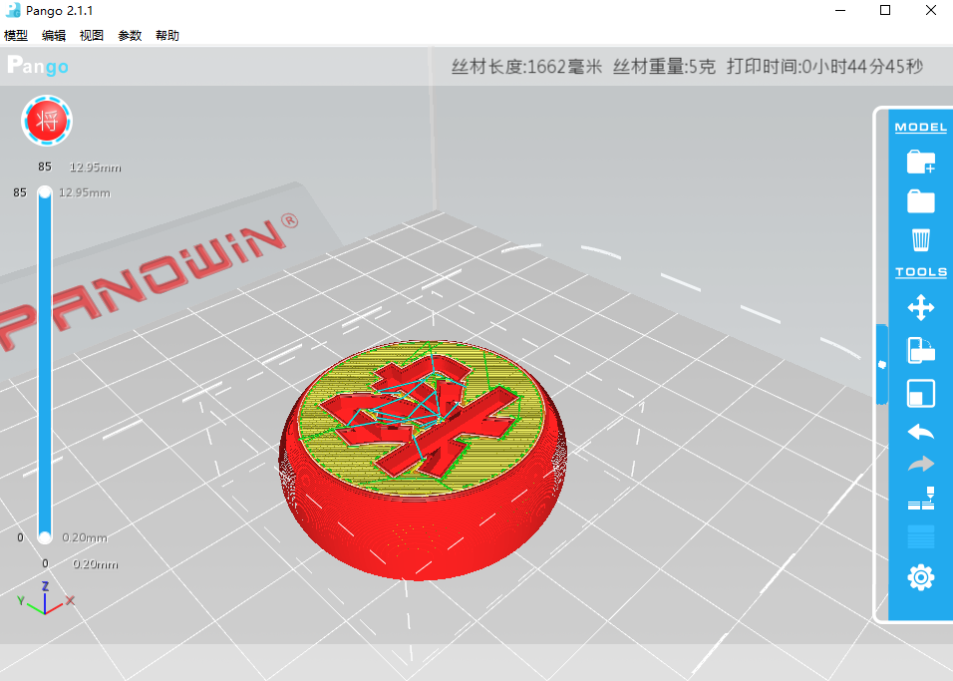
模型载入pango软件，点击查看分层查看打印时间，保存pcode文件，放入SD卡打印

Slide 23


